Slide 1
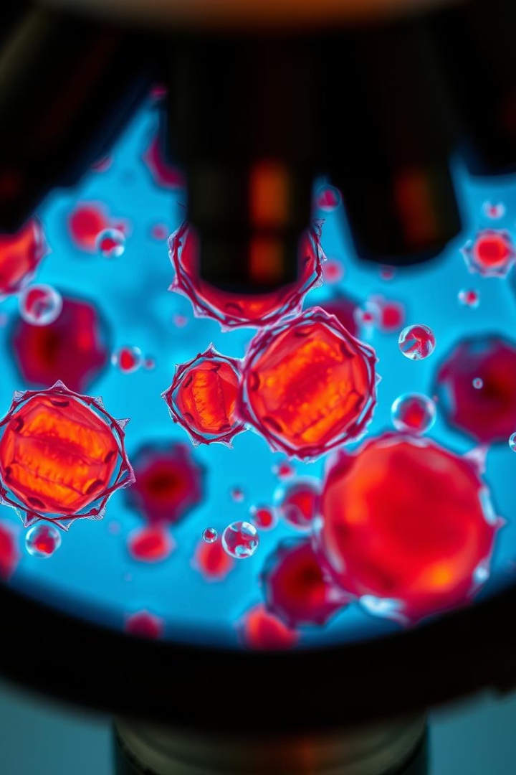
El Ciclo Celular y la División Celular
Explora las etapas del ciclo celular y su importancia vital para la vida.

Slide 2
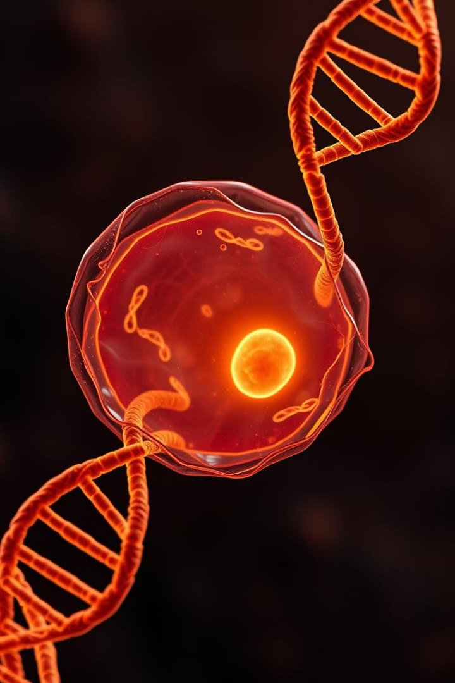
Interfase: Preparación para la División
Fase G1
Fase S
Crecimiento celular y funciones metabólicas activas.
Duplicación del ADN, esencial para la herencia genética.
Fase G2
Preparación final y revisión del ADN antes de la mitosis.

Slide 3
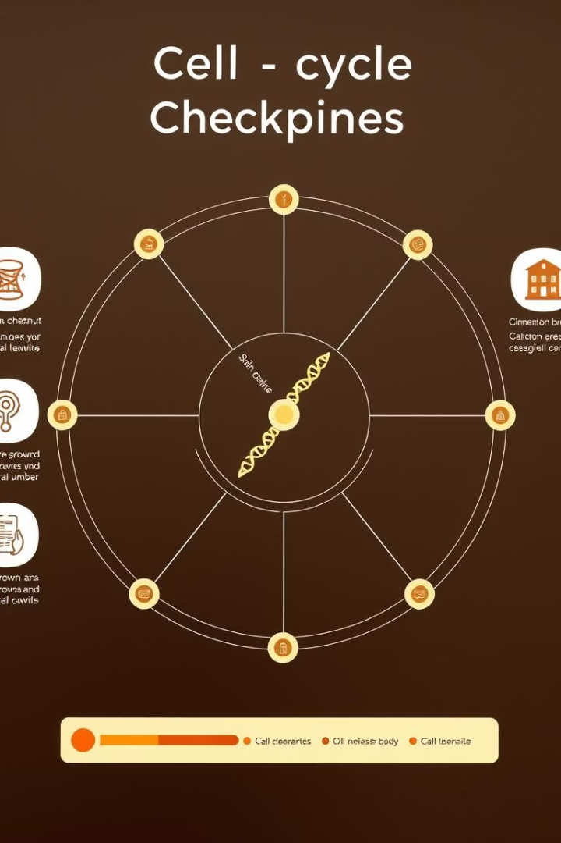
Regulación del Ciclo Celular: Puntos de Control
1
Punto G1
2
Punto G2
Verifica tamaño, nutrientes y daño en el ADN.
Asegura ADN replicado sin errores.
3
Punto M
Chequea la unión correcta al huso mitótico.

Slide 4
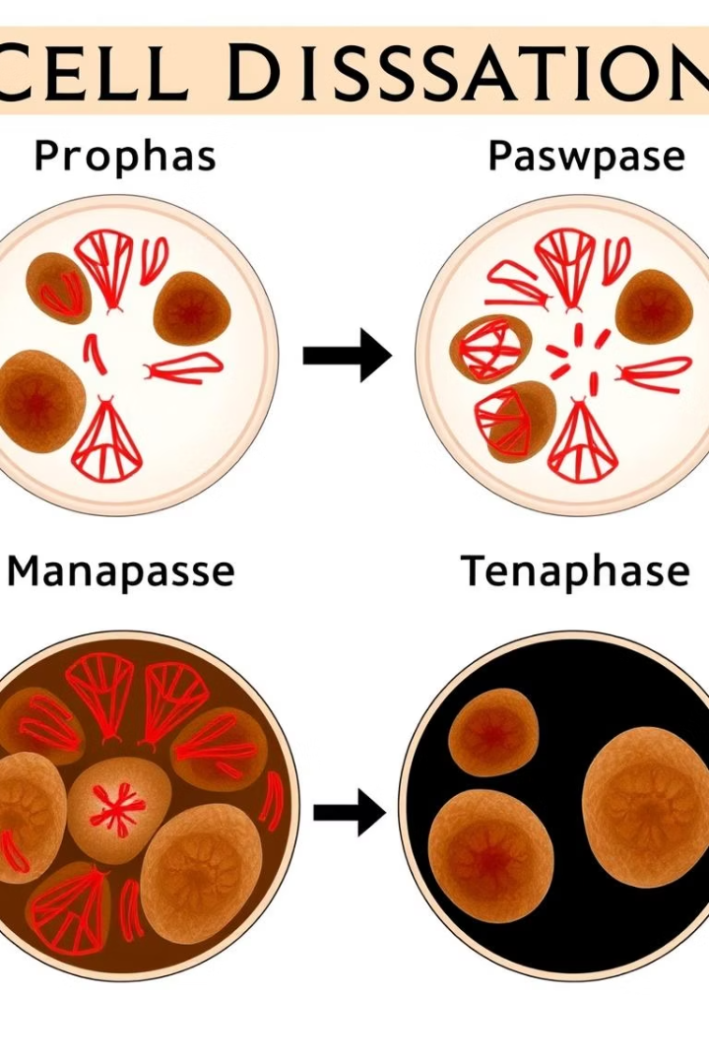
Mitosis: División del Núcleo
1
Profase
Cromosomas se condensan y el huso mitótico se forma.
2
Metafase
Los cromosomas se alinean en el plano ecuatorial.
3
Anafase
Separación de las cromátidas hacia polos opuestos.
4
Telofase
Se forman dos núcleos nuevos y los cromosomas se descondensan.

Slide 5
Meiosis: División Celular para la Reproducción
Metafase I
Profase I
Los pares de cromosomas se alinean en el centro de la célula.
Los cromosomas homólogos se emparejan y ocurren intercambios genéticos.
Anafase I
Los cromosomas homólogos se separan hacia polos opuestos.
Meiosis II
Se separan las cromátidas hermanas, resultando en cuatro células haploides.
Telofase I y Citocinesis
Se forman dos células con la mitad del número de cromosomas.

Slide 6
Citocinesis: División del Citoplasma
Células Animales
Células Vegetales
Resultado
Formación de anillo contráctil de actina y miosina.
Formación de la placa celular para dividir el citoplasma.
Dos células hijas genéticamente idénticas y funcionales.

Slide 7
Importancia del Ciclo Celular
Crecimiento y Desarrollo
Reparación de Tejidos
Reemplazo Celular
Permite la formación y crecimiento de organismos multicelulares.
Sustituye células dañadas para mantener la salud.
Renueva células viejas o desgastadas continuamente.

Slide 8
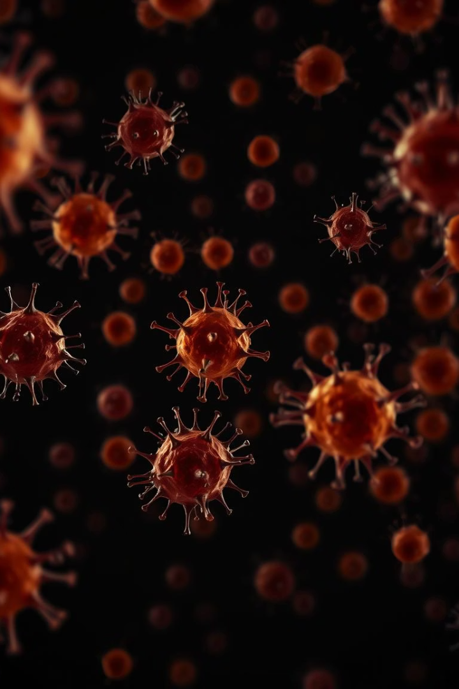
Alteraciones en el Ciclo Celular y el Cáncer
Mutaciones
Genes reguladores alterados causan división anormal.
Descontrol en división
Formación de tumores por proliferación incontrolada.
Ejemplos clave
Genes p53
Proteína Rb
Ciclinas reguladoras

Slide 9
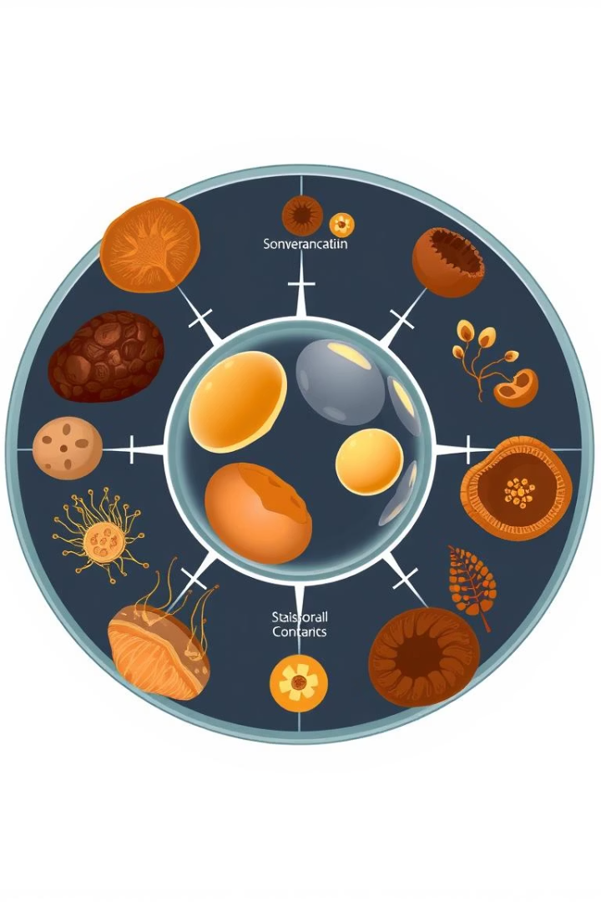
Resumen y Conclusiones
Fundamental para la vida
Regulación clave
Controla la división para prevenir enfermedades graves.
El ciclo celular impulsa crecimiento y reproducción celular.
Prevención del cáncer
La vigilancia evita proliferación celular desordenada.

